Slide 1
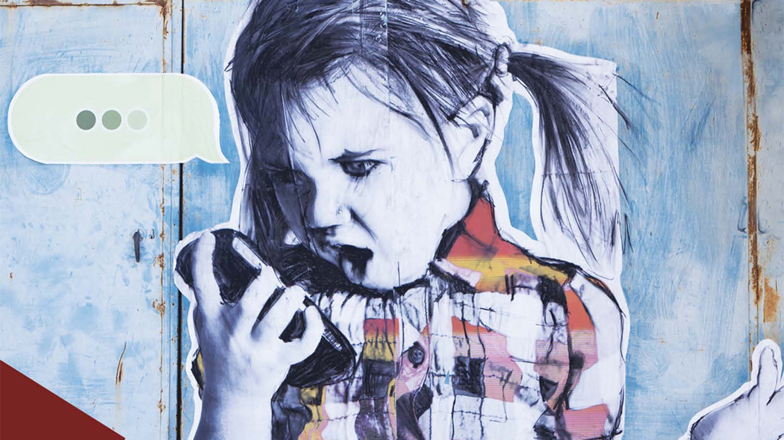
Il fenomeno del cyberbullismo e delle parole d’odio nei social: la violenza in rete come opportunità per promuovere ed educare a nuove forme di dialogo
Seminario: Strategie di contrasto al bullismo.
Attività sezione Scienze Umane - Ferrara 10/11/2017
Relazione di Nicola Iannaccone

Slide 2
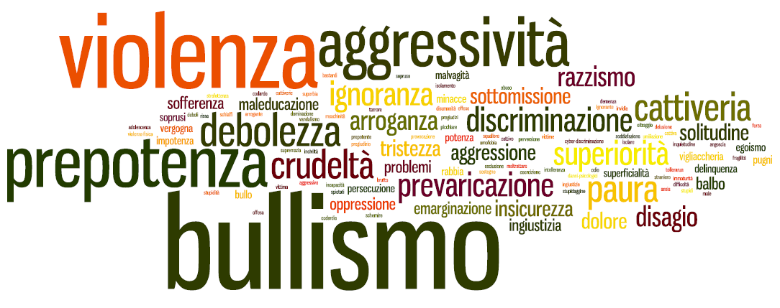
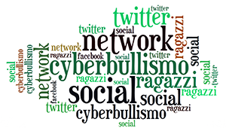

Slide 3
bullismo: caratteristiche del fenomeno
intenzionalità
squilibrio di potere
ripetizione
bullismo

Slide 4
Tipi di bullismo
diretto
fisico: prendere a pugni o calci, prendere o maltrattare gli oggetti personali della vittima
indiretto
fare pettegolezzi, isolare, escludere dal gruppo
discriminatorio
bullismo omotransfobico
bullismo contro disabili
verbale: insultare, deridere, offendere
cyberbullismo
bullismo razzista
cyberbullismo
Bullismo sessista

Slide 5
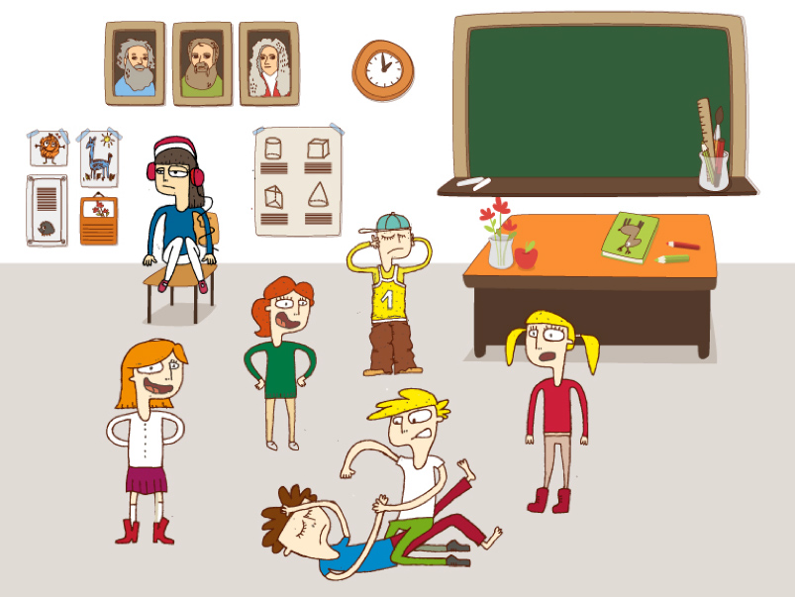
«Il bullismo si sviluppa in un gruppo di pari in cui ogni membro gioca uno specifico ruolo»
(Salmivalli, Voeten, & Poskiparta 2011; Kärnä, Salmivalli, Poskiparta, & Voeten, 2008)
Tratto da: https://bice.cnr.it/images/pdf/menesini.p
il bullismo è un fenomeno di natura sociale
non riguarda solo il bullo e la vittima: avviene quasi sempre alla presenza di compagni.
Chi assiste, può assumere diversi ruoli che influenzano, nel bene e nel male, la situazione stessa:
– Difensore
– Aiutante del bullo
– Sostenitore del bullo
– Spettatore passivo.
Tratto da : http://www.ebicooperativa.it/bullismo-e-cyberbullismo//

Slide 6

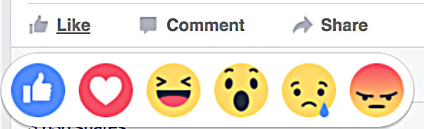
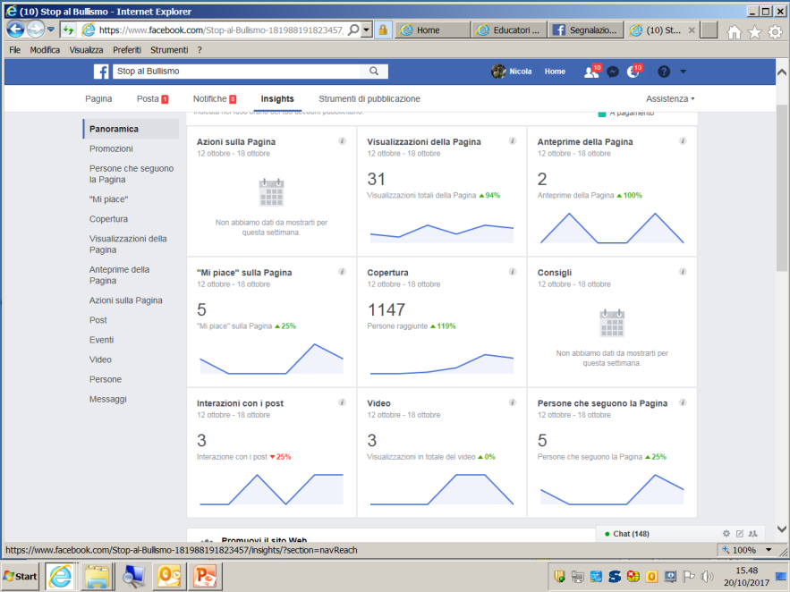
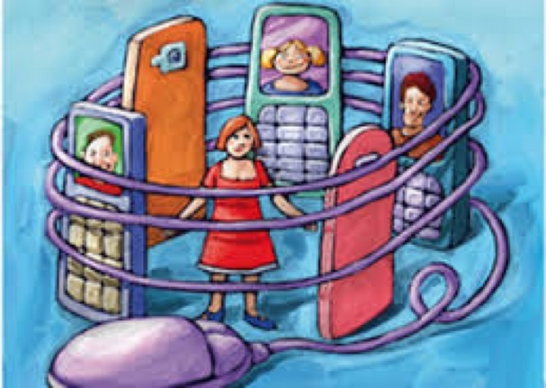
Nel web la natura sociale e il ruolo di ogni membro del gruppo, nel determinare il fenomeno, è esplicitato e fissato nel funzionamento stesso dei social network:: visualizzazioni, anteprime, «mi Piace», copertura, Interazioni (mi piace, commenti, condivisioni) video, persone che ti seguono…

Slide 7
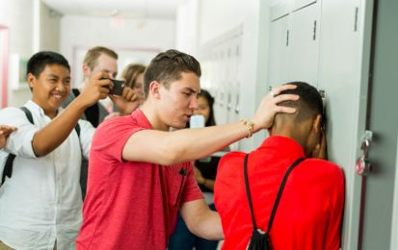



correlazione tra cyberbullismo e parole d’odio in rete e nei social
Bullismo discriminatorio, cyberbullismo e parole d’odio nei social si basano sul pregiudizio e
sugli stereotipi a partire da quelli di genere

Slide 8

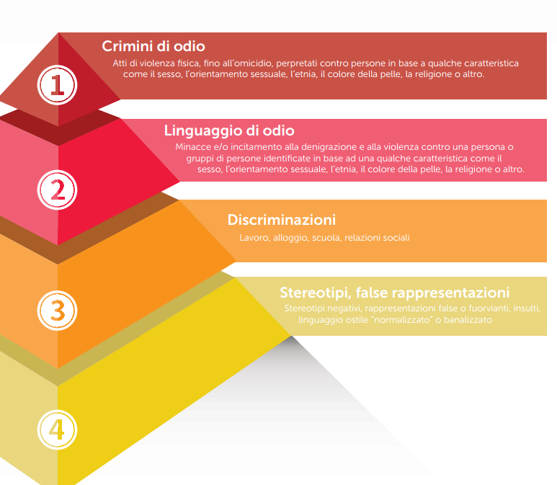
Crimini di odio
Atti di violenza fisica, fino all’omicidio, perpretati conreo persone in base a qualche caratteristica come il sesso, l’orientamento sessuale, l’etnia, il colore della pelle, la religione o altro
Linguaggio di odio
Minacce e/o incitamento alla denigrazione e alla violenza contro una persona o gruppi di persone identificate in base ad una qualche caratteristica come il sesso, l’orientamento sessuale, l’etnia, il colore della pelle, la religione o altro
Discriminazioni
Lavoro, alloggio, scuola, relazioni sociali
Stereotipi, false rappresentazioni
Stereotipi negativi, rappresentazioni false o fuorvianti, insulti, linguaggio ostile normalizzato o banalizzato.
la figura originale della piramide risale al 2003 e fa parte di uno strumento educativo curricolare sviluppato dall’Anti-Defamation League e pubblicato anche della University of South Carolina promosso dalla Shoah Foundation e intitolato appunto “The Pyramid of Hate

Slide 9
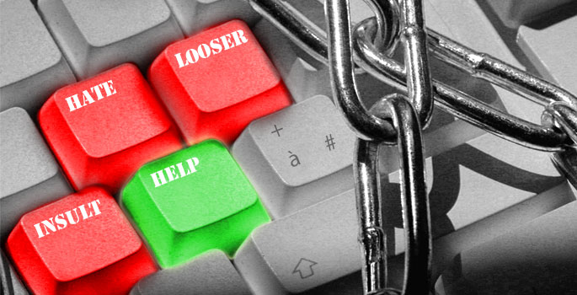
perché l’educazione alla cittadinanza digitale e quella all’uso corretto dei media digitali e dei social possono essere una strategia vincente?

Slide 10
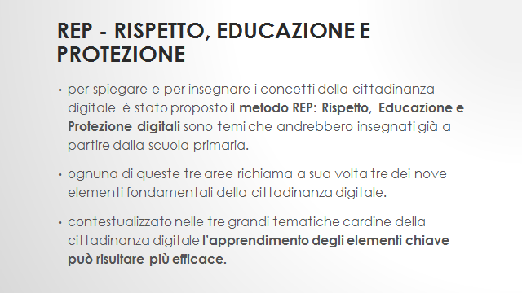
Educazione alla Cittadinanza Digitale 1/2
Tratto da: http://slideplayer.it/slide/10518917/

Slide 11
PROTEZIONE
RISPETTO
EDUCAZIONE
2/2
Netiquette
Accesso digitale
Norme di diritto digitale
Educa te stesso, comunica con gli altri
Comunicazione digitale
Competenze digitali
Commercio digitale
Proteggi te stesso, proteggi gli altri
Diritti e doveri digitali
Sicurezza digitale
Salute e benessere digitali
Rispetta te stesso, rispetta gli altri
Tratto da: http://slideplayer.it/slide/10518917/

Slide 12
Salute e benessere digitali per un loro uso corretto
Benessere fisico, psicologico e relazionale in un mondo di tecnologia digitale
Salute degli occhi, sindrome da stress ripetitivo, buone pratiche ergonomiche, comportamenti di cautela per ridurre l’esposizione alle radio frequenze, sono questioni che devono essere affrontate in un nuovo mondo tecnologico.
Alle problematiche prettamente fisiche, si aggiungono con crescente frequenza quelle di origine psicologica, come la dipendenza da Internet o relazionali come il cyberbullismo
Ci sono dei pericoli intrinseci nell’uso delle tecnologie digitali. La Cittadinanza Digitale comporta istruzione e formazione per una cultura di protezione di se stessi e degli altri.
Tratto da: http://slideplayer.it/slide/10518917/

Slide 13

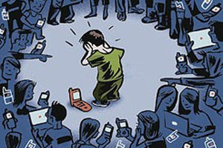
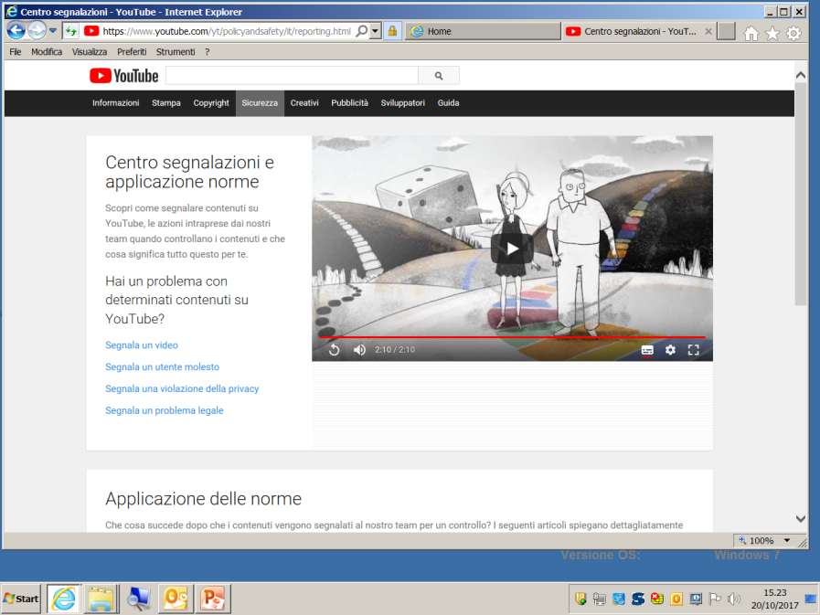
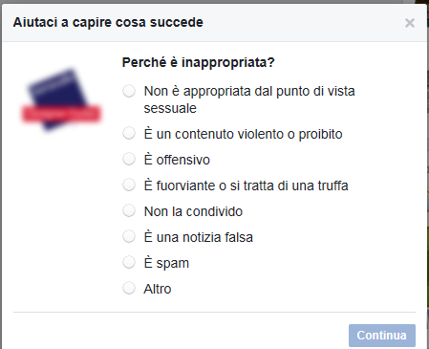
utilizzo corretto dei social

Slide 14
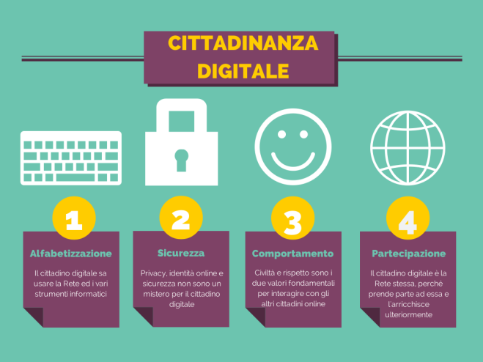
cyberbullismo e parole d’odio in rete sono parte di uno stesso fenomeno che, come il bullismo, è una problematica di tipo sociale che coinvolge il gruppo e tutti i suoi partecipanti.
cyberbullismo e parole d’odio in rete
sono parte di uno stesso fenomeno
Vanno quindi sensibilizzati tutti gli attori a partire da chi si percepisce più distante in un ruolo di spettatore affinché sviluppi e affini abilità personali e sociali quali:
la CONSAPEVOLEZZA,
la RESPONSABILIZZAZIONE PERSONALE,
l’ATTITUDINE A NON TOLLERARE LE PREVARICAZIONI

Slide 15
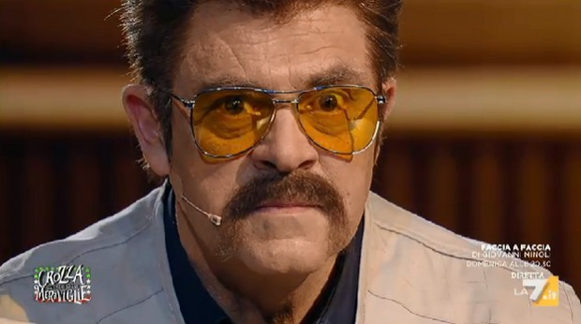
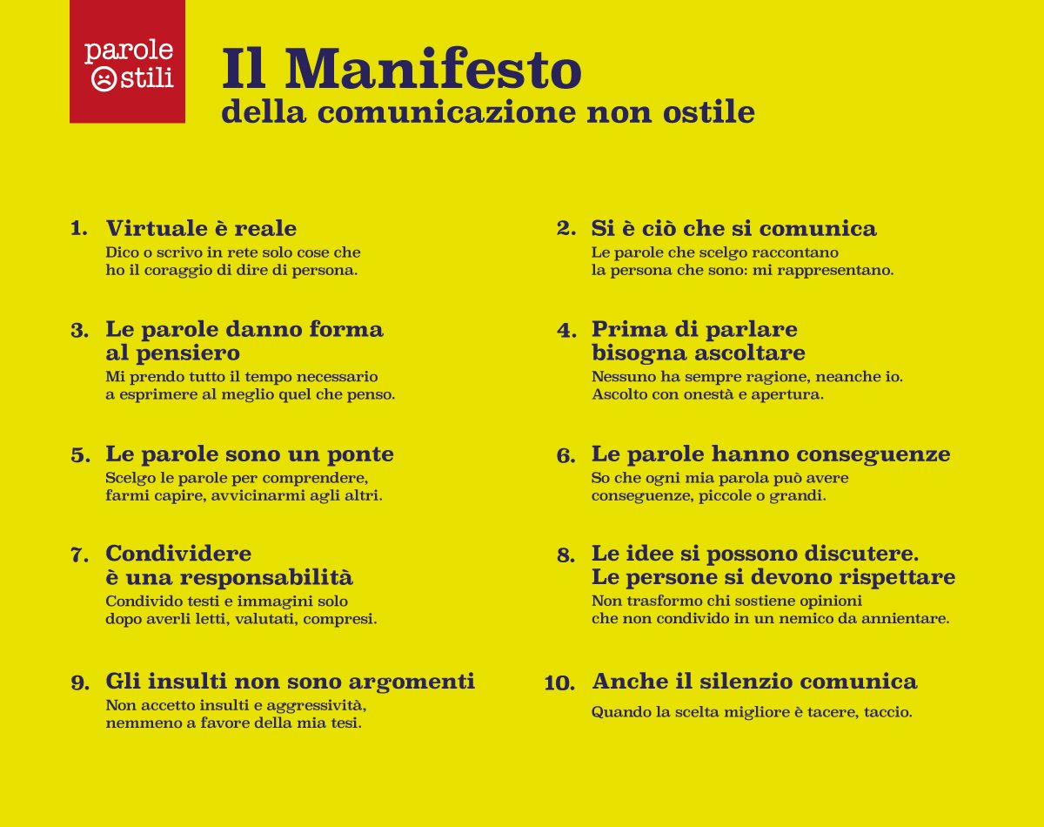

promuovere comportamenti prosociali in rete
consapevolezza
ATTITUDINE A NON TOLLERARE LE PREVARICAZIONI
Responsabilizzazione personale

Slide 16
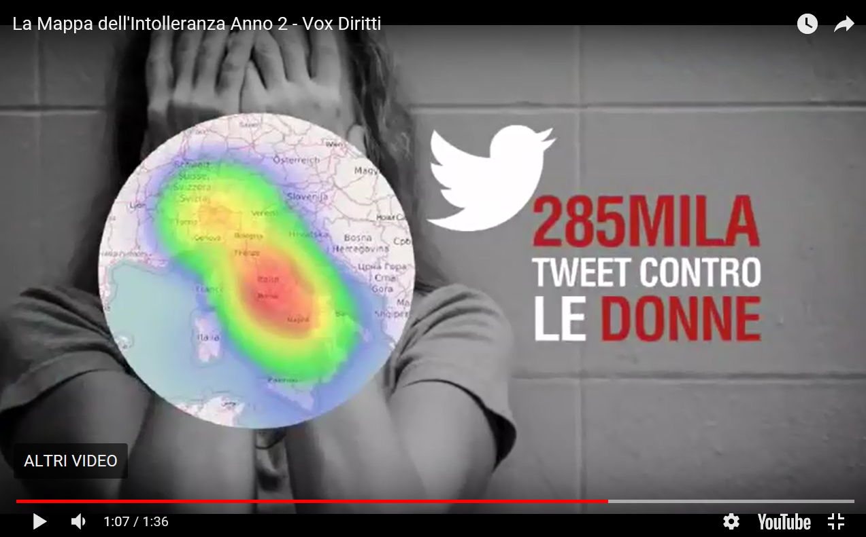
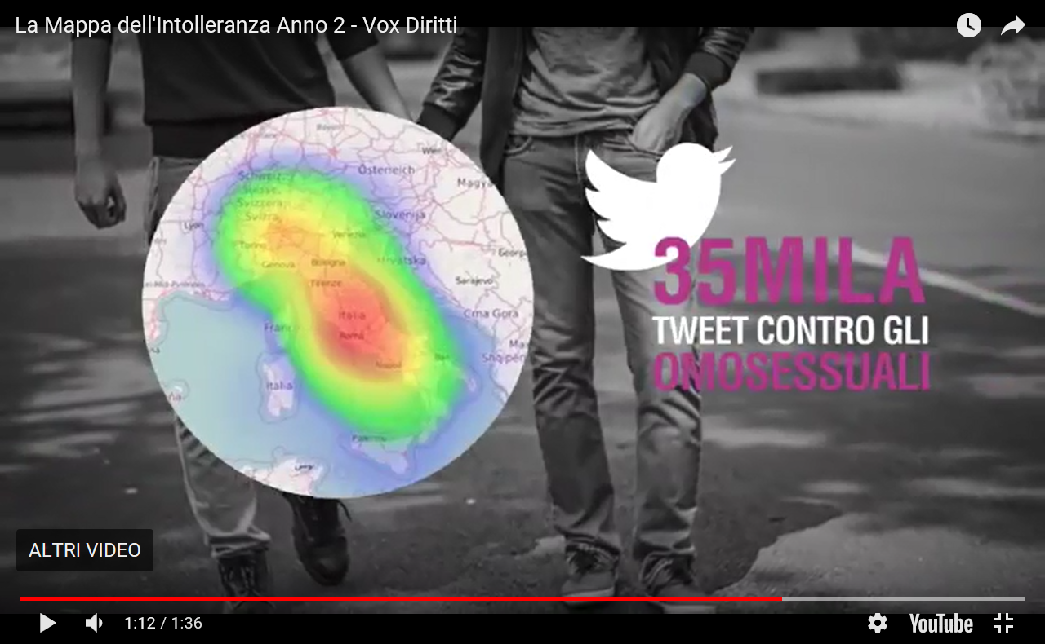
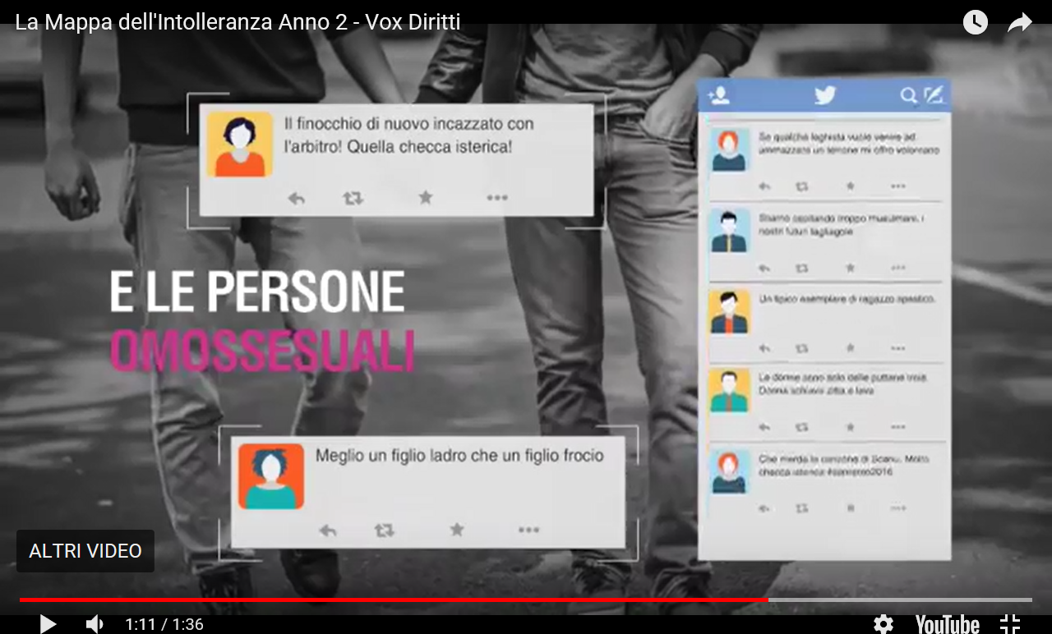
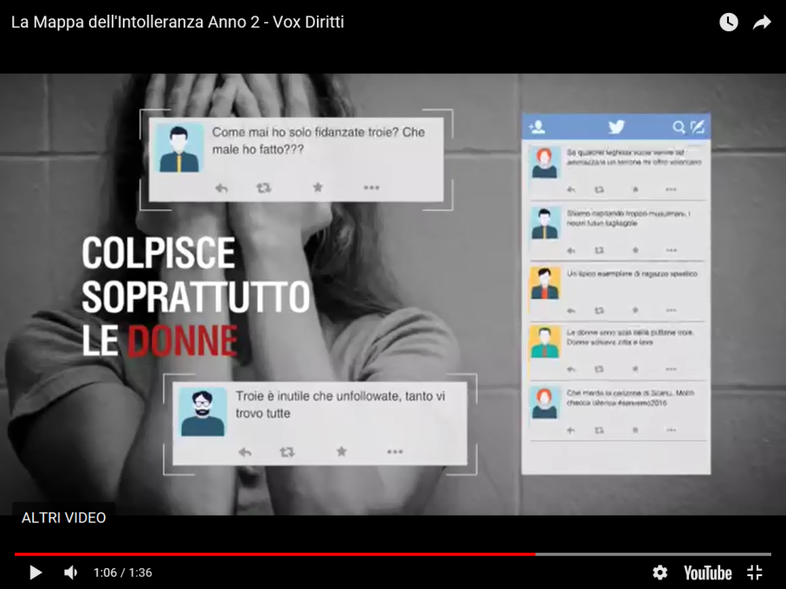
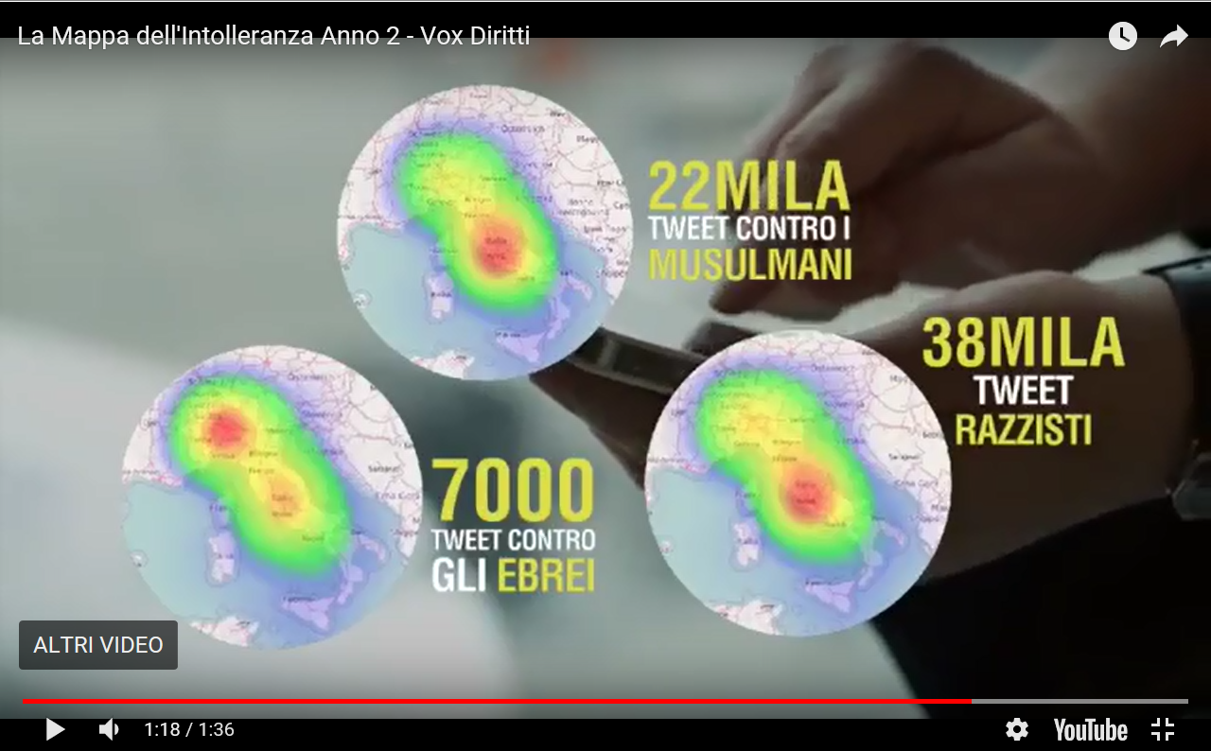
RESPONSABILIZZAZIONE PERSONALE,

Slide 17
ATTITUDINE A NON TOLLERARE LE PREVARICAZIONI

Slide 18
pongono al centro il tema del linguaggio e del posizionamento di ognuno di noi rispetto a questo:
1. con il web 2.0 non possiamo più affermare di non esserci accorti e di non sapere cosa fare.
2. con l’educazione alla cittadinanza, anche quella digitale, come pratica di assunzione di responsabilità, non possiamo rimanere indifferenti, estranei davanti a degli avvenimenti
educazione alla cittadinanza digitale e
utilizzo corretto dei media digitali e dei social
RUOLO DEGLI SPETTATORI
Accorgersi della situazione
Interpretarla come una emergenza
Assumersi la responsabilità dell’intervento
Conoscere le strategie per intervenire
Implementare la decisione
Tratto da http://www.istruzioneveneto.it/wpusr/wp-content/uploads/2016/12/Bullismo-Cyberbullismo_scuola_Ersilia-Menesini_15-11-2016.pdf
Nel dare un costrutto teorico a tale affermazione ci richiamiamo sia agli studi di John Darley e Bibb Latané sull’effetto spettatore, sia alla valutazione guidata dalla teoria – (theory-driven perspective) di Huey Chen e Peter Rossi

Slide 19
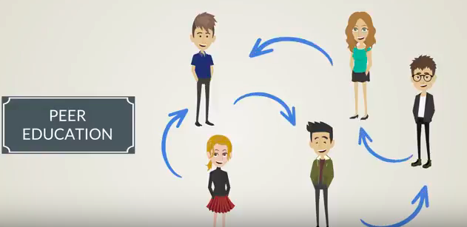
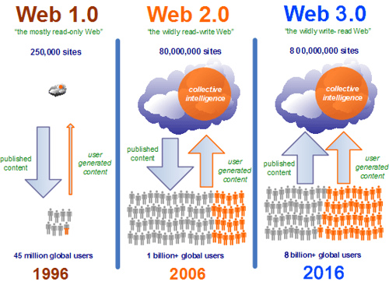
Importanza di promuovere programmi di Educazione tra Pari
Gli interventi che si possono attivare, per promuovere abilità e competenze sin qui illustrate, sono molte. L’attenzione però dovrebbe spostarsi, oltre che su cosa fare, su come essere presenti là dove si manifestano i fenomeni dei quali ci stiamo occupando. Per avere delle comunità virtuali capaci di attivarsi responsabilmente Risulta strategico attivare percorsi formativi di Educazione tra Pari, per una nuova cittadinanza 3.0 capace di guardare il fututo

Slide 20



Eventi conclusivi del Programma di educazione tra pari dell’ATS Città Metropolitana di Milano as. 2014/15-2015/16-2016/17

Slide 21
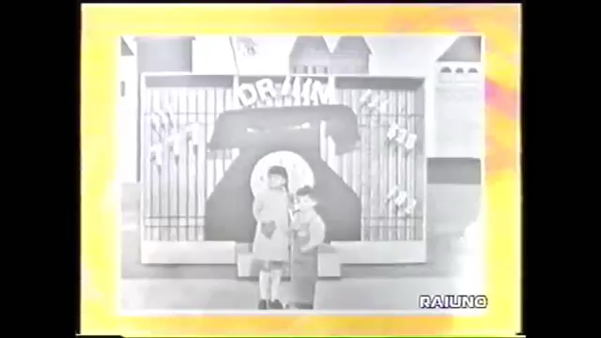
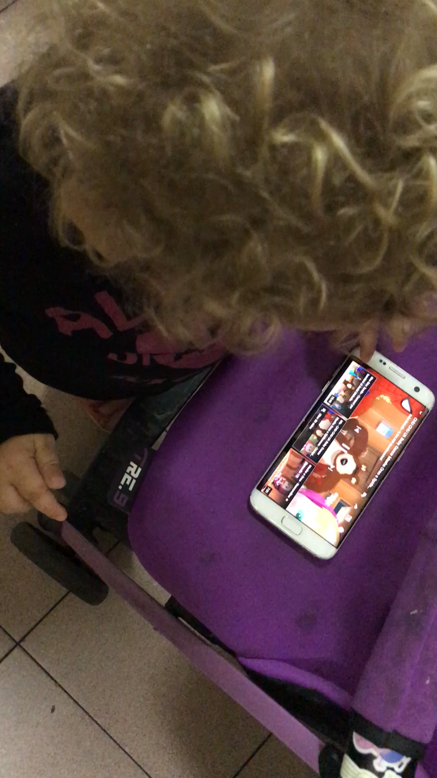
Per un ditino nel telefono
Educazione socio affettiva per contrastare gli stereotipi e ridurre i pregiudizi:
sviluppo precoce del bambino-
Early Childhood Development (ECD)

Slide 22
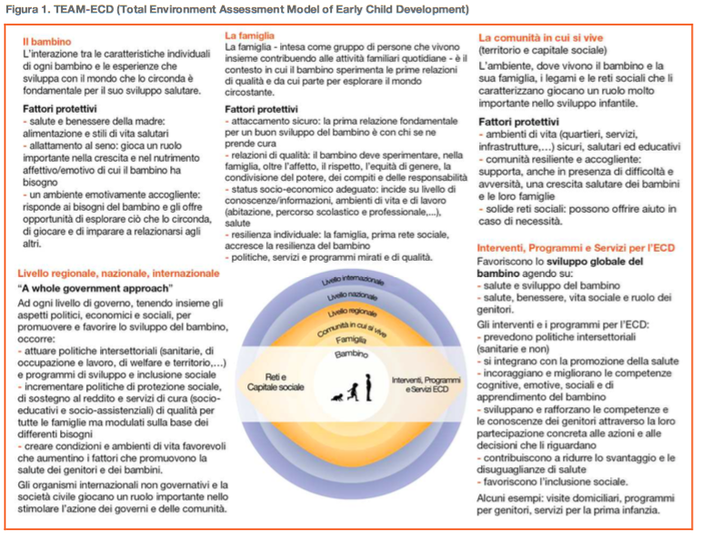
Lo sviluppo precoce del bambino (Early Childood Development-ECD) è un importante, se non il più importante, determinante sociale di salute. Questo periodo va dallo sviluppo prenatale agli 8 anni di vita.
Lo sviluppo globale del bambino, per l’ECD, è un processo integrato e influenzato da un’ampia varietà di determinanti (individuali, ambientali e relazionali) che intervengono in tempi e contesti diversi
Tratto da http://www.dors.it/documentazione/testo/201603/Istantanea05.pdf

Slide 23
• I concetti di sviluppo precoce e di interventi precoci hanno la loro base negli studi di neuroscienze, psicologia dello sviluppo ed economia dello sviluppo. Su queste basi sono nati e sono stati valutati interventi di popolazione in diversi paesi, che hanno portato a:
• Migliori competenze cognitive e socio-relazionali, che si mantengono fino all’adolescenza e all’età adulta
• Minori problemi di comportamento e sociali, anche a distanza

Slide 24
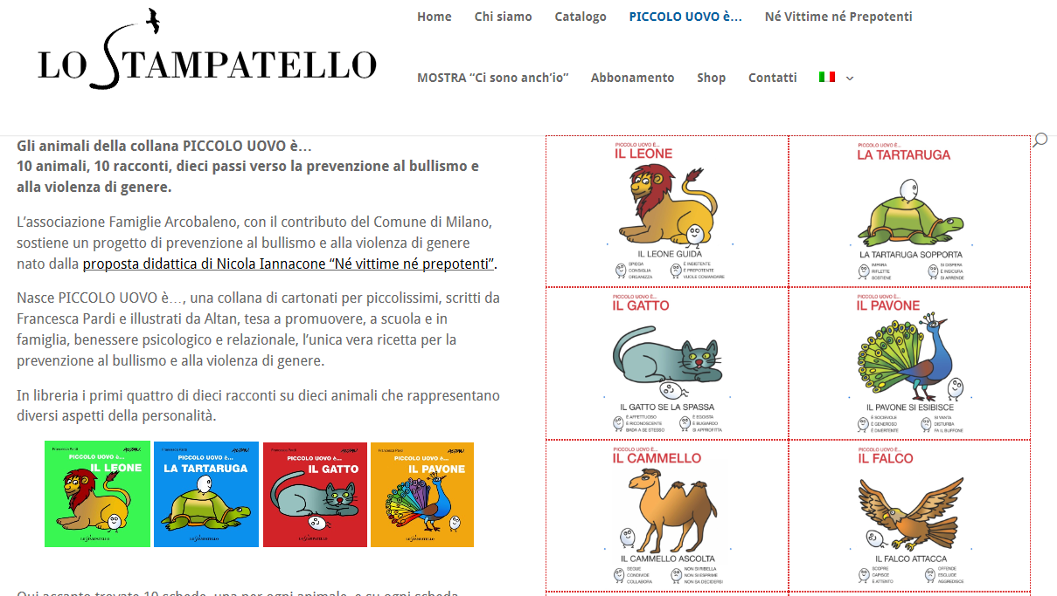
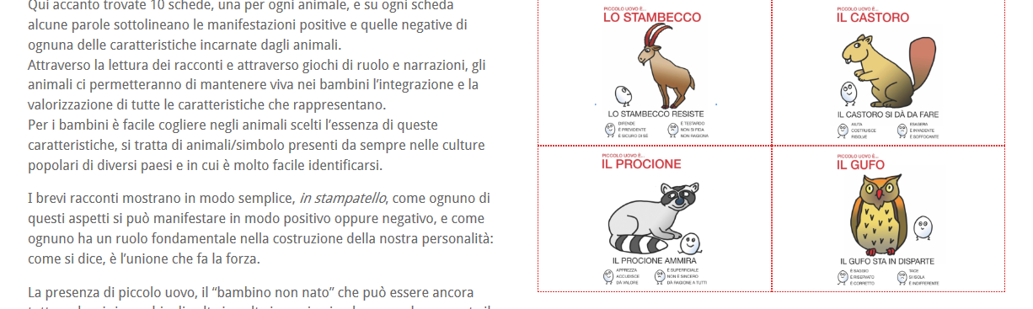

Slide 25
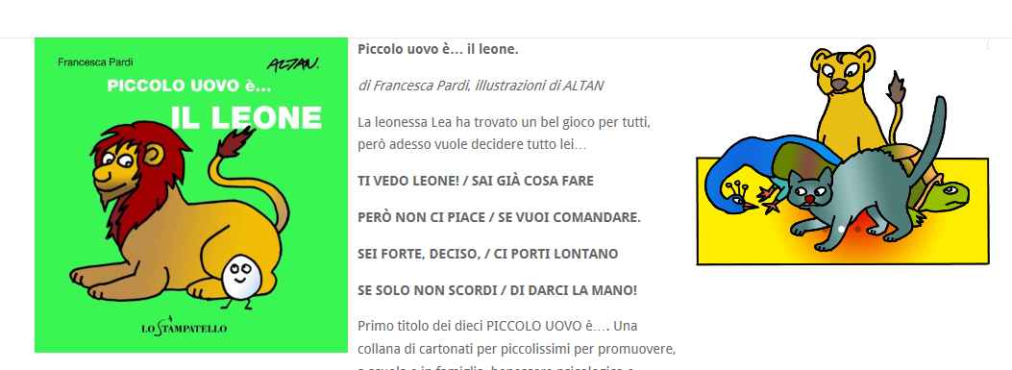
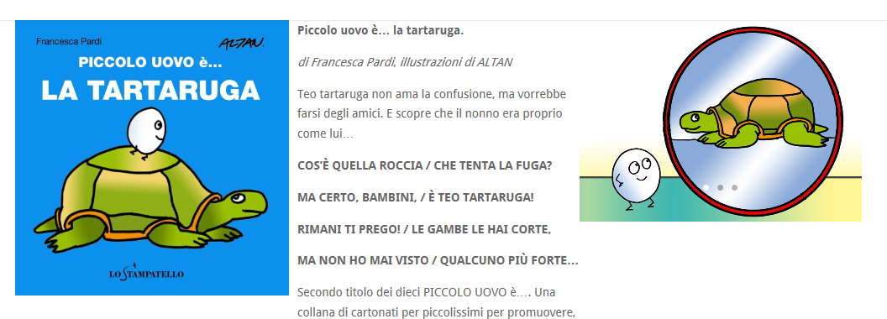

Slide 26
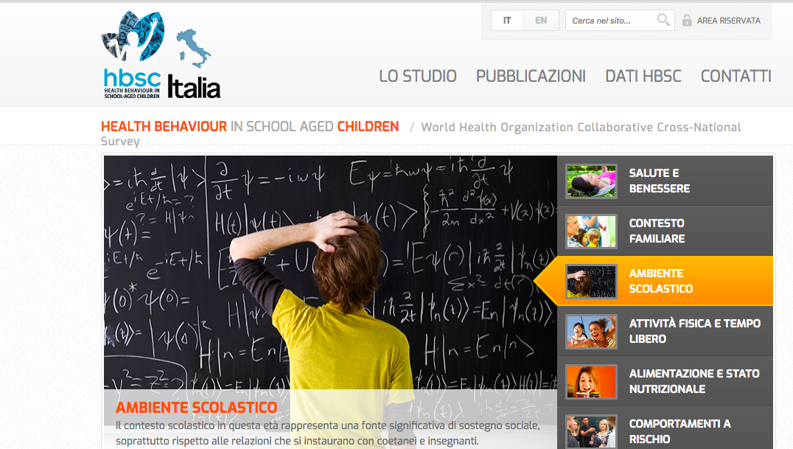
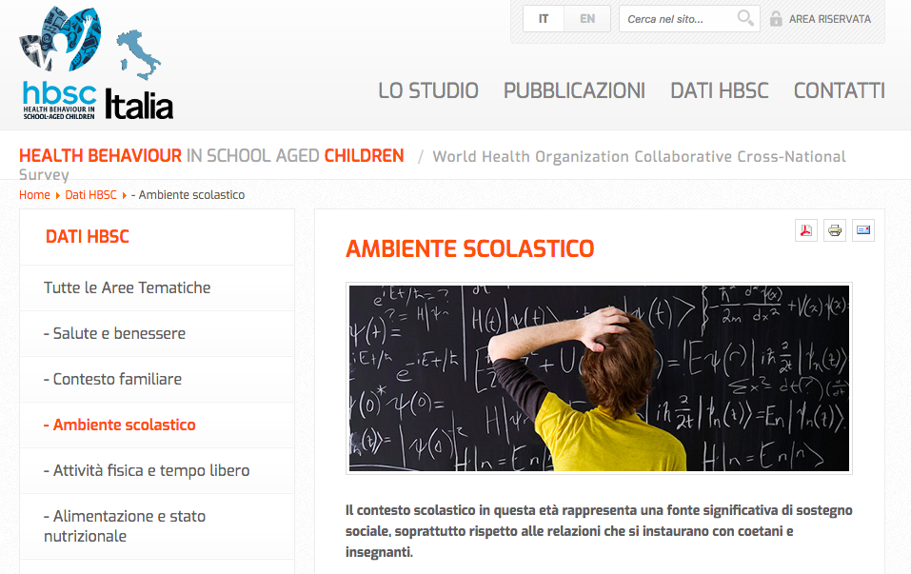

Slide 27
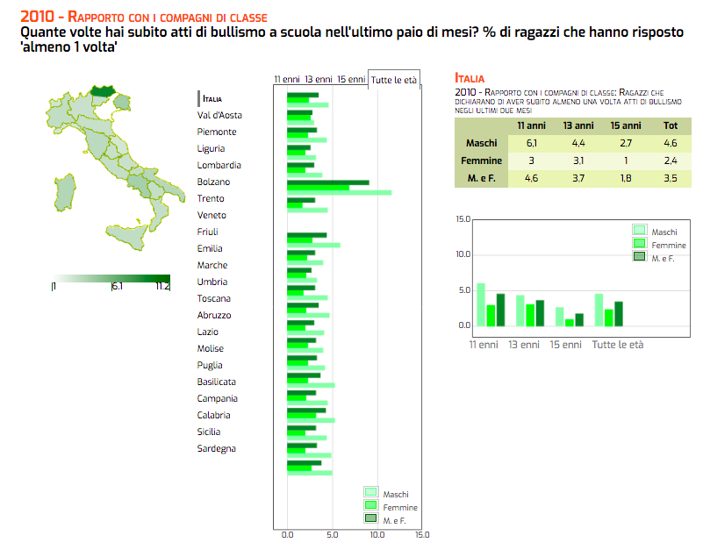
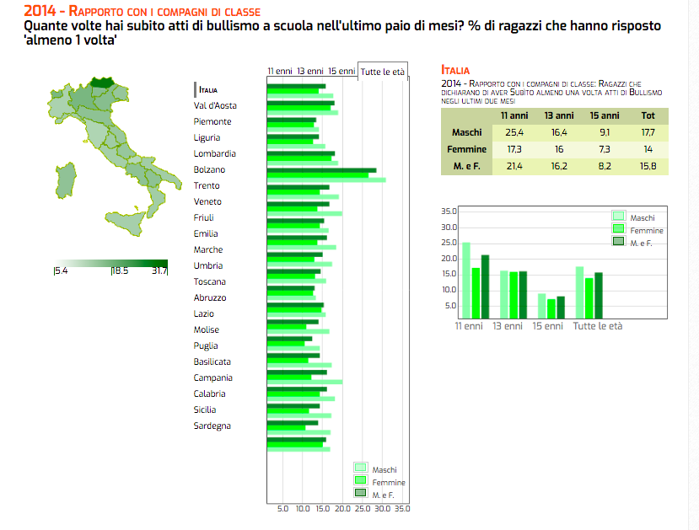

Slide 28
Legge nazionale 71/2017
si riconosce al ragazzo ultraquattordicenne che sia stato vittima di cyberbullismo di richiedere l'oscuramento, la rimozione o il blocco dei contenuti diffusi nella rete.
Costituzione di un tavolo tecnico per prevenzione e contrasto del cyberbullismo presso la Presidenza del Consiglio dei Ministri che predispone un piano di azione integrato
il MIUR adotta delle linee di orientamento per la prevenzione e il contrasto del cyberbullismo nelle scuole. Tale Piano varrà aggiornate ogni due anni.
ogni scuola nomina un docente referente con il compito di coordinare le iniziative di prevenzione e di contrasto del cyberbullismo,
per il triennio 2017-2019 ci sarà una formazione del personale scolastico sul tema. Verrà promosso un ruolo attivo degli studenti e di ex studenti in attività di peer education.
I servizi territoriali, con l'ausilio delle associazioni e degli altri enti che perseguono le finalità della legge, promuovono progetti personalizzati per sostenere le vittime di cyberbullismo e a rieducare, gli autori di cyberbullismo.
Il dirigente scolastico che venga a conoscenza di atti di cyberbullismo informa tempestivamente i genitori dei ragazzi coinvolti. Adeguamento dei regolamenti scolastici con sanzioni disciplinari, commisurate alla gravità degli atti compiuti.
ammonimento con convocazione da parte del questore, per gli autori di atti di cyberbullismo, di età compresa fra i 14 e i 18 anni e i loro genitori, se non c’è querela o denuncia per i reati di cui agli articoli 594, 595 e 612 del codice penale
Leggi Regionali: Lombardia, Puglia, Lazio, FriuliVG, Campania, Piemonte

Slide 29
